Slide 1
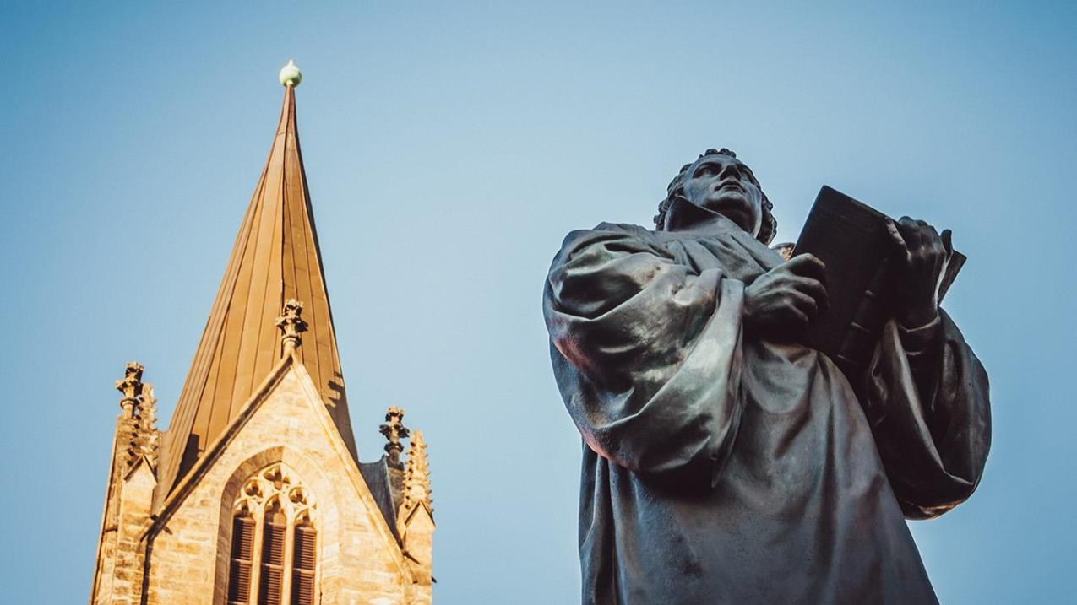
An Reifirméisean

Slide 2
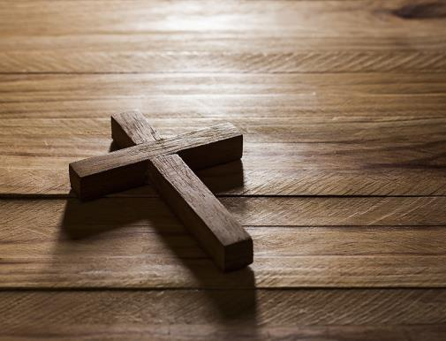
Sa lá atá inniu ann, is iomaí creideamh Críostaí ar domhan. Caitlicigh agus Protastúnaigh is mó atá in Éirinn, dála a lán tíortha Eorpacha eile.
Go dtí 1500 bhí beagnach gach Críostaí in Iarthar na hEorpa ina bhall den Eaglais Chaitliceach. An Pápa sa Róimh a bhí i gceannas orthu.
Bhí a lán daoine ag iarraidh an Eaglais Chaitliceach a leasú, áfach, agus tharla réabhlóid chreidimh san Eoraip i gcaitheamh an 16ú haois.
An Reifirméisean a thugtar ar an réabhlóid sin. Tháinig go leor creidimh nua Chríostaí chun cinn lena linn.
RCh
AD
600
400
200
0
200
400
600
800
1000
1200
1400
1600
1800
2000

Slide 3
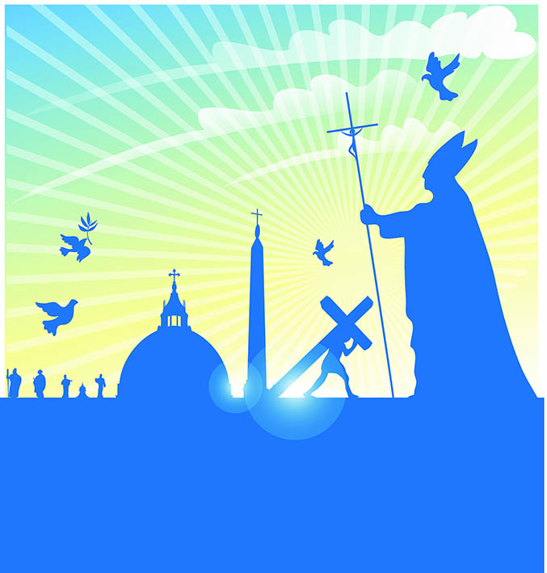
Faoin 16ú haois bhí an Eaglais Chaitliceach ar cheann de na heagraíochtaí ba chumhachtaí agus ba shaibhre ar domhan. I bpáláis a bhíodh cónaí ar na heaspaig agus bhíodh an-chuid airgid agus talún acu.
Bhí a lán míchleachtas san Eaglais Chaitliceach ag an am sin. Thugtaí na poist mhóra san Eaglais do dhaoine a bhí sásta íoc astu, mar shampla. Ba mhinic, freisin, a thugtaí poist san Eaglais do ghaolta agus do chairde na cléire. Chuir na cleachtais sin olc ar an bpobal.
Ní dhearna pápaí na linne mórán chun tabhairt faoi na míchleachtais san Eaglais. Ba mhinic iad féin ag plé leis an bpolaitíocht agus le cogaí, seachas a bheith ag plé le cúrsaí creidimh.
RCh
AD
600
400
200
0
200
400
600
800
1000
1200
1400
1600
1800
2000

Slide 4
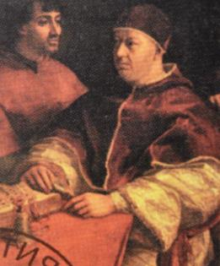
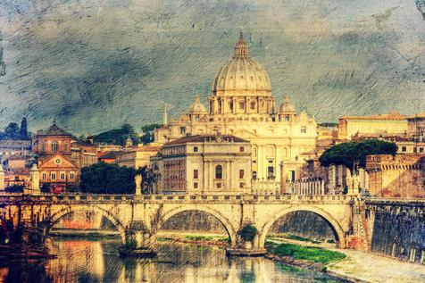
Sa bhliain 1517 theastaigh ón bPápa Leo X Baisleac Pheadair sa Róimh a atógáil. Bhí airgead uaidh, mar sin, agus cuireadh sagairt amach chun airgead a bhailiú dó. Thairg siad loghanna speisialta do dhaoine a thabharfadh síntiús ar leith i gcomhair an bhaisleac a atógáil.
De réir theagasc na hEaglaise Caitlicí, bíonn pionós le déanamh mar chúiteamh i bpeacaí. Ach má fhaigheann duine logha, cealaítear cuid den phionós. Ar an tslí sin, cabhraíonn loghanna leis an anam na Flaithis a bhaint amach. Chun logha a fháil, is gnách go n-iarrtar ar dhuine paidreacha a rá nó dul ar Aifreann, mar shampla. Sa 16ú haois, áfach, bhíodh an Eaglais ag díol loghanna.
?
?
Cad is logha ann?
Cad é do thuairim faoin gcleachtas sin?

Slide 5
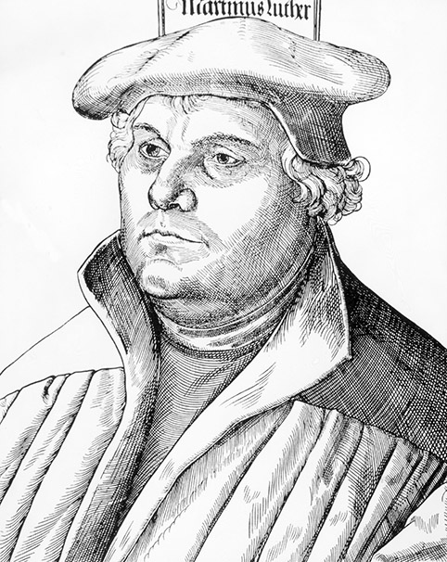
Chuir manach amháin in aghaidh an chleachtais sin go poiblí. Mártan Liútar ab ainm dó. Ba é sin an rud a chuir tús leis an Reifirméisean.

Slide 6
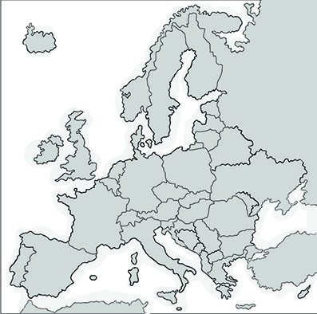
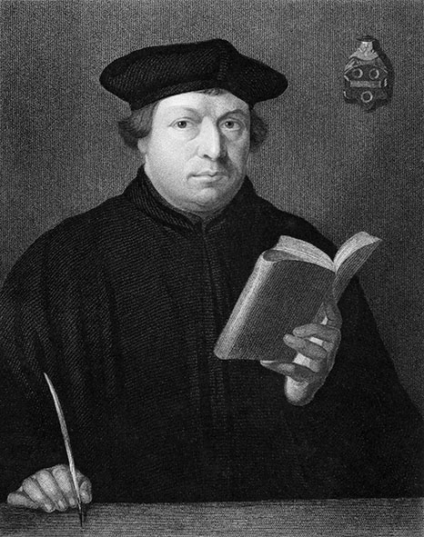
Mártan Liútar
Rugadh Mártan Liútar sa tSacsain sa bhliain 1483. Tá an tSacsain sa Ghearmáin.
Chuaigh sé isteach sna manaigh sa bhliain 1507.
Bhain sé dochtúireacht sa diagacht amach in Ollscoil Wittenberg sa bhliain 1512.

Slide 7
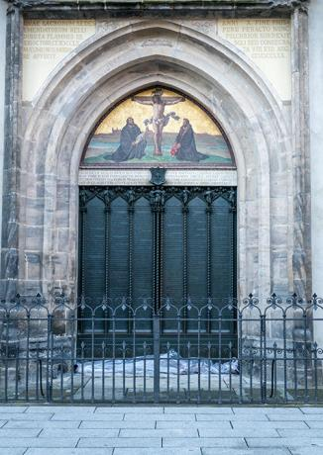
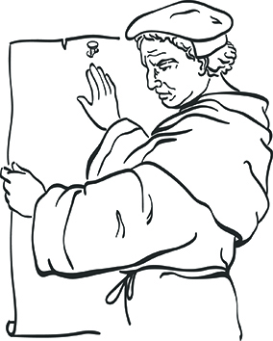
Chuir díol na loghanna déistin ar Mhártan Liútar. Ar an 31 Deireadh Fómhair 1517 d’fhoilsigh sé cáipéis inar cháin sé díol na loghanna agus míchleachtais eile san Eaglais Chaitliceach chomh maith. Na Cúig Théis is Nócha a thugtar ar an gcáipéis sin.
Deirtear gur chroch Liútar na Cúig Théis is Nócha ar dhoras an tséipéil in Ollscoil Wittenberg.
Na Cúig Théis is Nócha

Slide 8
Bhí an Pápa Leo X míshásta nuair a chuala sé go raibh díol na loghanna á cháineadh ag Mártan Liútar. Bhí sé míshásta freisin nuair a dúirt Liútar gur cheart do dhaoine an Bíobla a léamh iad féin chun ceisteanna maidir leis an gcreideamh a fhreagairt, in ionad a bheith ag brath ar an rud a déarfadh an Pápa.
Shocraigh an Pápa Liútar a chur faoi choinnealbhá. Sin é le rá gur díbríodh Liútar as an Eaglais Chaitliceach.

Slide 9
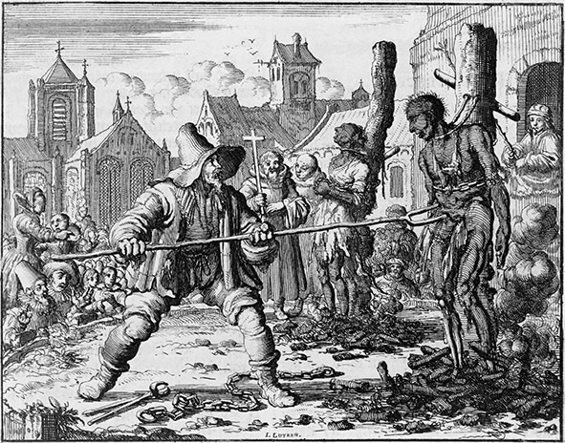
Tugadh cuireadh do Mhártan Liútar teacht i láthair ag cruinniú speisialta chun a chuid tuairimí a chosaint. In áit darb ainm Worms a tionóladh an cruinniú. Ní raibh Liútar sásta an méid a bhí scríofa aige a tharraingt siar.
Fógraíodh, mar sin, gur eiriceach a bhí ann agus nach ndéanfadh an stát é a chosaint níos mó. Is é is eiriceach ann ná duine a labhraíonn in aghaidh na hEaglaise. Rud coitianta ba ea é an t-am sin eiricigh a chur chun báis. Mar sin, bhí ar Liútar dul i bhfolach.

Slide 10
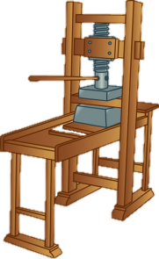
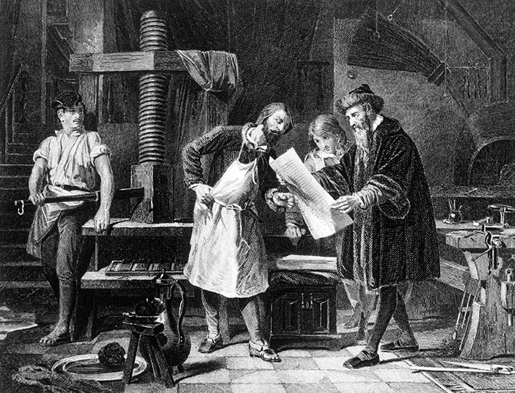
An Focal á Scaipeadh
D’aontaigh go leor daoine le Liútar agus scaipeadh a chuid smaointe go mear timpeall na hEorpa a bhuíochas do chlóphreas Gutenberg.
Cheap Gearmánach darbh ainm Johannes Gutenberg inneall clóbhuailte am éigin sna 1440idí. D’fhéadfaí a lán cóipeanna de leabhair agus de phaimfléid a dhéanamh go tapa agus ar bheagán costais ar chlóphreas Gutenberg. D’fhág sé sin gurbh fhéidir eolas a roinnt agus a scaipeadh go tapa i bhfoirm chlóite. Bhí tionchar mór aige sin ar an Reifirméisean.

Slide 11
Tar éis 1521 d’éirigh Liútar as a bheith ag iarraidh leasú a dhéanamh ar an Eaglais Chaitliceach. Tháinig creideamh nua chun cinn bunaithe ar scríbhinní Liútair: an Liútarachas. Níorbh fhada go raibh an Liútarachas ar an bpríomhchreideamh sa tSualainn, sa Danmhairg, san Iorua agus i dtuaisceart na Gearmáine.
Chuaigh smaointe Liútair i bhfeidhm ar Jean Calvin a bhunaigh an Cailvíneachas agus ar John Knox a bhunaigh an Preispitéireachas chomh maith.

Slide 12
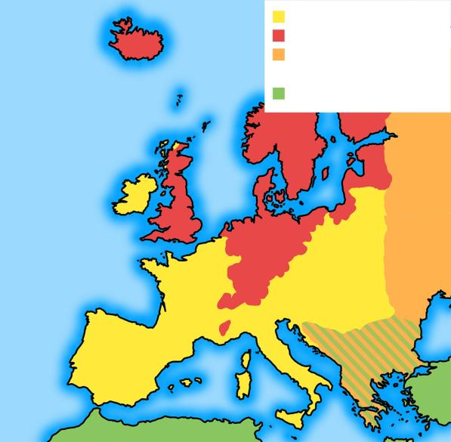
Caitlicigh
Protastúnaigh
Críostaithe Ceartchreidmheacha
Moslamaigh
Protastúnaigh a tugadh ar dhaoine a lean an Liútarachas agus na creidimh nua Chríostaí.
Na Mórchreidimh san Eoraip in 1600
Faoin am ar cailleadh Liútar sa bhliain 1546, bhí a chuid smaointe tar éis leathadh go fada fairsing timpeall na hEorpa.

Slide 13
Fíor nó Bréagach?
Ráiteas | Fíor | Bréagach
Rugadh Mártan Liútar sa Ghearmáin.
Bhí an Eaglais Chaitliceach an-chumhachtach sa 16ú haois.
Ceapadh an clóphreas sa bhliain 1798.
Chroch Mártan Liútar na Cúig Théis is Ochtó ar dhoras an tséipéil in Ollscoil Wittenberg.
Díoladh loghanna chun airgead a bhailiú i gcomhair atógáil Bhaisleac Pheadair sa Róimh.
Chuir an Pápa Mártan Liútar faoi choinnealbhá.
Bhí an-tóir ar an Liútarachas san Iorua, sa Danmhairg agus sa tSualainn.

Slide 14
Cliceáil ar an nasc thíos chun féachaint ar fhíseán faoi Mhártan Liútar:
https://www.youtube.com/watch?v=FhGGjRjvq7w

Slide 15
Ealaín: Christine Warner
Íomhánna: Shutterstock
Tagairtí:
BURYATIA - CIRCA 1990: A stamp printed in Buryatia shows picture of Raphael "Portrait of Leo X", circa 1990 – Image: neftali / Shutterstock.com
Rinneadh gach iarracht teacht ar úinéir an chóipchirt i gcás na n‑íomhánna atá ar na sleamhnáin seo. Má rinneadh faillí ar aon bhealach ó thaobh cóipchirt de ba cheart d’úinéir an chóipchirt teagmháil a dhéanamh leis na foilsitheoirí. Beidh na foilsitheoirí lántoilteanach socruithe cuí a dhéanamh leis.
© Foras na Gaeilge, 2018
An Gúm, Foras na Gaeilge, 63-66 Sráid Amiens, Baile Átha Cliath 1

